Slide 1
ФГБУК «Всероссийский центр развития художественного творчества и гуманитарных технологий» – федеральный оператор Целевой модели - 2021
Муниципальный опорный центр – механизм внедрения Целевой модели и контрольная точка региональной Дорожной карты и контроля федерального проектного офиса в СУПД
Львова Лариса Семеновна
заместитель директора по научно-методической работе ФГБУК «ВЦХТ», руководитель федерального ресурсного центра дополнительного образования художественной направленности, канд.пед.наук, почетный работник среднего профессионального образования РФ, аккредитованный эксперт в сфере образования

Slide 2
273-ФЗ Статья 8. Полномочия органов государственной власти субъектов Российской Федерации в сфере образования
1. К полномочиям органов государственной власти субъектов Российской Федерации в сфере образования относятся:
1) разработка и реализация региональных программ развития образования с учетом региональных социально-экономических, экологических, демографических, этнокультурных и других особенностей субъектов Российской Федерации;
3) ……обеспечение дополнительного образования детей в муниципальных общеобразовательных организациях посредством предоставления субвенций местным бюджетам, включая расходы на оплату труда, приобретение учебников и учебных пособий, средств обучения, игр, игрушек (за исключением расходов на содержание зданий и оплату коммунальных услуг), в соответствии с нормативами, определяемыми органами государственной власти субъектов Российской Федерации;
8) организация предоставления дополнительного образования детей в государственных образовательных организациях субъектов Российской Федерации;

Slide 3
273-ФЗ Статья 8. Полномочия органов государственной власти субъектов Российской Федерации в сфере образования
2. Органы государственной власти субъектов Российской Федерации имеют право на дополнительное финансовое обеспечение мероприятий по организации питания обучающихся в муниципальных образовательных организациях и обучающихся в частных общеобразовательных организациях по имеющим государственную аккредитацию основным общеобразовательным программам, а также предоставление государственной поддержки дополнительного образования детей, в том числе финансовое обеспечение предоставления дополнительного образования детей в муниципальных образовательных организациях и частных образовательных организациях, реализующих дополнительные общеобразовательные программы для детей.

Slide 4
273-ФЗ Статья 9. Полномочия органов местного самоуправления муниципальных районов и городских округов в сфере образования
1. К полномочиям органов местного самоуправления муниципальных районов и городских округов по решению вопросов местного значения в сфере образования относятся:
2) организация предоставления дополнительного образования детей в муниципальных образовательных организациях (за исключением дополнительного образования детей, финансовое обеспечение которого осуществляется органами государственной власти субъекта Российской Федерации);

Slide 5
Целевая модель развития региональных систем ДОД
Указы Президента РФ
от 07.05.2012 №599,
от 07.05.2018 №204,
от 21.07.2020 № 474
Приказ Министерства просвещения Российской Федерации от 3 сентября 2019 года № 467 «Об утверждении Целевой модели развития региональных систем дополнительного образования детей»
Паспорт федерального проекта «Успех каждого ребенка» национального проекта «Образование» утв.протоколом президиума Совета при Президенте РФ по стратегическому развитию и национальным проектам от 24.12.2018 №16
Постановление Правительства Российской Федерации от 26 декабря 2017 г. № 1642 «Об утверждении Государственной программы Российской Федерации «Развитие образование»

Slide 6
Достижение результата 1.13 федерального проекта «Успех каждого ребенка»
Результат 1.13. федерального проекта
«Во всех субъектах Российской Федерации внедрена целевая модель развития региональных систем дополнительного образования детей»

Slide 7
Достижение результатов через контрольные точки региональных Дорожных карт
Контрольные точки в дорожных картах субъектов РФ, размещенных в информационной подсистеме сбора и консолидации данных Минпросвещения России https://sup.fnfro.ru/ (далее – СУПД), полностью соответствуют контрольным точкам в комплексах мер («дорожных картах») по внедрению целевой модели развития региональных систем дополнительного образования детей, утвержденных распорядительными актами высших исполнительных органов государственной власти субъектов РФ, направленных ими в составе заявок на получение субсидии федерального бюджета

Slide 8
Муниципальный опорный центр - МОЦ
Муниципальный опорный центр дополнительного образования детей (далее – муниципальный опорный центр), – организация (структурное подразделение организации), наделенная правовым актом органа местного самоуправления функциями по организационному, методическому и аналитическому сопровождению и мониторингу развития системы дополнительного образования детей на территории соответствующего муниципального образования

Slide 9
Чек-лист принятия каждой контрольной точки
Контрольная точка 1 марта
Определен и нормативно закреплен статус МОЦ в каждом муниципальном образовании субъекта РФ, представлена информация о финансовом обеспечении выполнения МОЦ работ в рамках основной деятельности по реализации Целевой модели
Нормативно-правовое основание
Конкурсная документация от «5» октября 2020 г. № ДГ-40/06вн: подпункт «г» пункта 2 подраздела 6 раздела 2;
Приложение 8 «Комплекс мер (дорожная карта) по внедрению целевой модели развития региональной системы дополнительного образования детей»;
Ст. 69.2 Бюджетного кодекса Российской Федерации

Slide 10
Принятие контрольной точки - МОЦ
Муниципальный опорный центр (МОЦ) создан в каждом муниципальном образовании (городском округе) путем издания распорядительного акта исполнительно-распорядительного органа местного самоуправления
РМЦ утвержден порядок взаимодействия МОЦ в ходе реализации Целевой модели, объединяющий их в сеть муниципальных опорных центров во всех муниципальных образованиях субъекта Российской Федерации
Для каждого муниципального автономного учреждения, на базе которого создан МОЦ, имеется муниципальное задание, предусматривающее работы МОЦ
Для каждого МОЦ предусмотрено финансовое обеспечение выполнения работ в рамках основной деятельности по реализации Целевой модели
Для каждого МОЦ предусмотрен необходимый штат работников, основными должностными обязанностями которых является выполнение задач по реализации Целевой модели (не задействованных в основной деятельности учреждения, на базе которого создан МОЦ).
Имеется план работы МОЦ, отражающий мероприятия МОЦ по реализации Целевой модели

Slide 11
Контрольная точка МОЦ в региональной Дорожной карте
КД 2019
КД 2020-2023
Определён и нормативно закреплён статус муниципальных опорных центров в каждом муниципальном образовании субъекта Российской Федерации
Определён и нормативно закреплён статус муниципальных опорных центров в каждом Муниципальном образовании субъекта Российской Федерации,
представлена информация о финансовом обеспечении выполнения МОЦ работ в рамках основной деятельности по реализации Целевой модели!!!

Slide 12
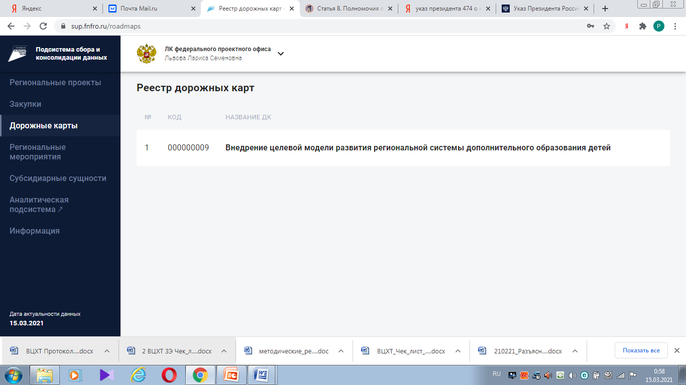
Федеральный оператор

